Slide 1
Mushroom Classification
Erdelji Marko SV49/2020
Rožić Dušan SV80/2020
Radovanović Ognjen SV74/2020

Slide 2
Motivacija
Cilj projekta
Značaj
Klasifikacija gljiva radi povećanja sigurnosti hrane i u oblasti mikologije
Prevencija trovanja gljivama

Slide 3
Metodologija
Eksplorativna analiza
Preprocesiranje podataka
Selekcija obeležja
Proučavali smo strukturu podataka i obratili pažnju na nedostajuće vrednosti.
Korišćen je SimpleImputer za popunjavanje nedostajućih vrednosti u kategoričkim atributima.
Identifikovali smo visoko korelisane atribute korišćenjem korelacione matrice.
Otklanjanje outlajera
Deljenje skupa podataka
Korišćeni
Modeli
Podaci su generisani bez outlajera, potvrđeno histogramima.
Podaci su podeljeni na trening i test skupove
(80% / 20%).
Testirani su Random Forest, Logistička regresija, KNN, Naivni Bayes, Gradient Boosting i Decision Tree.

Slide 4
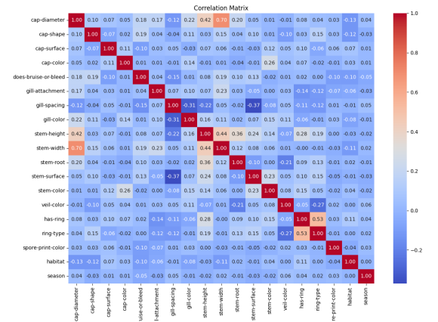
Matrica korelacije

Slide 5
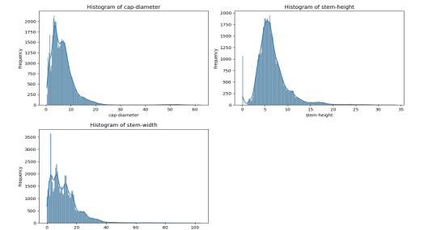
Histogram kontinualnih obeležja

Slide 6
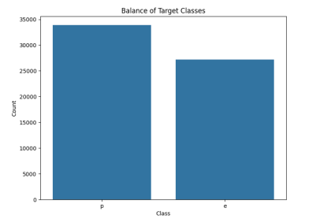
Odnos ciljnih klasa

Slide 7
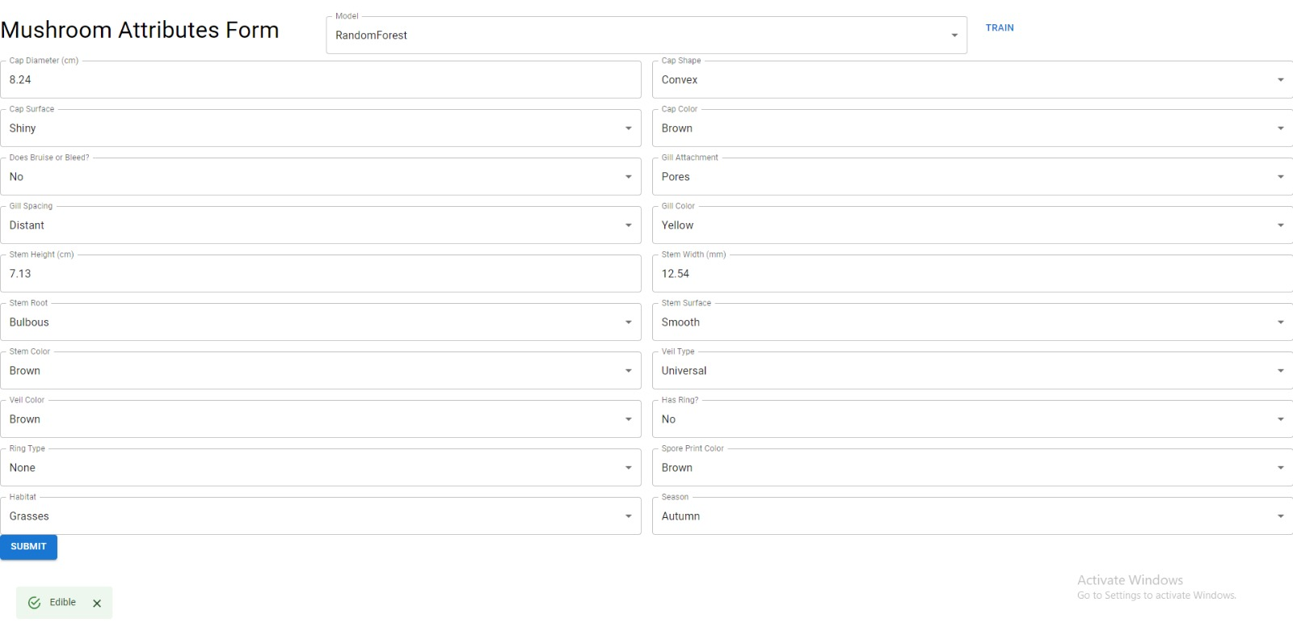
Frontend

Slide 8
Postignuti rezultati
Model | Precision | Recall | Macro F1
Random Forest | 0.9999 | 0.9999 | 0.9999
Logistic Regression | 0.6502 | 0.6402 | 0.6402
KNN | 0.9999 | 0.9999 | 0.9999
NaiveBayes | 0.6513 | 0.6301 | 0.5995
GradientBoosting | 0.9218 | 0.9209 | 0.9213
DecisionTree | 0.9947 | 0.9948 | 0.9948

Slide 9
Hvala na pažnji

